Slide 1
6조 최고은 / 이재윤
알고리즘
3주차

Slide 2
사전 ADT
사전
(1) 사전
탐색 가능한 형태의 키, 원소 쌍 항목들의 모음
1. 사전의 종류
무순 사전 ADT
순서 사전 ADT
2. 메소드
일반 메쏘드: size() 사전의 항목 수 / isEmpty() 사전이 비어 있는지 여부
접근 메쏘드 findElement()
사전에 키 k를 가진 항목 존재 시 해당 원소 반환, 그렇지 않으면 NoSuchKey 반환
- insertItem(k, e) 사전에 항목 삽입 / removeElement 삭제 함수

Slide 3
탐색 기법
탐색
구현 형태
리스트
무순 사전 ADT
순서 사전 ADT
탐색 트리
해시테이블

Slide 4
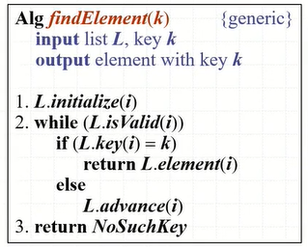
무순 사전
리스트 탐색
성능
삽입: O(1)
기존 리스트에 새로운 원소가 삽입될 때, 맨 앞 또는 맨 뒤에 삽입하면 되기 때문
2. 탐색이나 삭제: O(n)
리스트에 원소가 저장되는 기준이 없으므로 최악의 경우 O(n) 시간이 걸린다.
(모든 항목을 다 순회해야 하므로)
따라서, 이런 무순 사전 ADT가 효율적인 경우는
소규모의 사전이나 서버의 로그인 기록이다.
(2) 선형 탐색
앞의 ADT에 나온 findElement(k)이다.
무순 사전 ADT에서 어떤 원소를 탐색하려면 모든 원소를 탐색해야 한다.
리스트를 순회하면서 key값을 확인하면 된다.
최악의 경우는 리스트에 찾으려는 데이터 k가 없는 경우고, 시간 성능은 O(n)

Slide 5
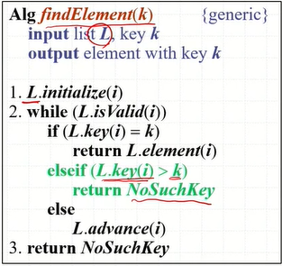
순서 사전
리스트 탐색
성능
삽입: O(n) 원소 key들을 정렬 기준에 맞는 위치에 삽입해야 하므로
최악의 경우 O(n) 시간이 걸린다.
2. 탐색이나 삭제: O(n)
삭제하는 경우도 마찬가지로, 항목이 삭제된 공간을 메꾸기 위해
최악의 경우 n개의 기존 항목들을 이동해야 하므로
O(n)시간이 필요하다.
따라서, 순서 사전 ADT가 삭제를 드물게 하고 탐색은 빈번하게 하는
신용카드 사용 승인이나 전화번호부 등에 사용하면 좋다.
(2) 선형 탐색
뒤로 가도 실패가 예정되어있는 경우이기 때문에 찾고자 하는 key 값을 넘어서면 더 이상 탐색을 진행하지 않는다.
순서 사전에서의 탐색이며, 앞의 장보다 elseif절만 추가되었다.
하지만 이렇게 탐색을 보완하더라도 O(n)시간인 것은 여전하다.

Slide 6
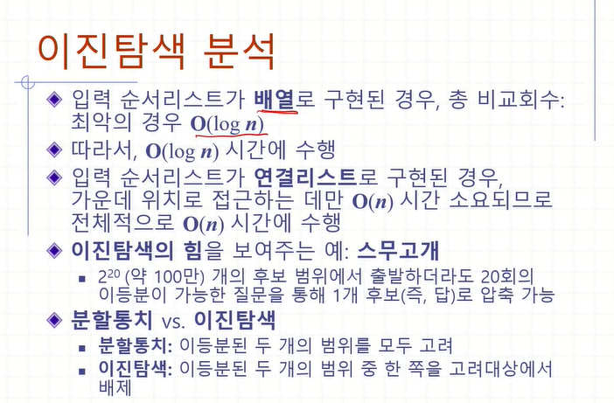
이진탐색
리스트 탐색
시간 측면에서 선형 탐색보다
좀 더 효율적인 탐색 알고리즘을 생각하다가 나온 것이 이진탐색이다.
(1) 이진탐색이란
어떠한 배열이 있다고 할 때, 그 배열의 가운데를 기준으로 크다 작다를 나누는 것
(2) 성능
배열: O(logn), 한번에 반씩 쪼개기 때문에
연결리스트: O(n)
가운데 위치로 접근하려 하면 이미 O(n)시간이 필요하기 때문에
이진탐색은 배열에서 자주 사용한다

Slide 7
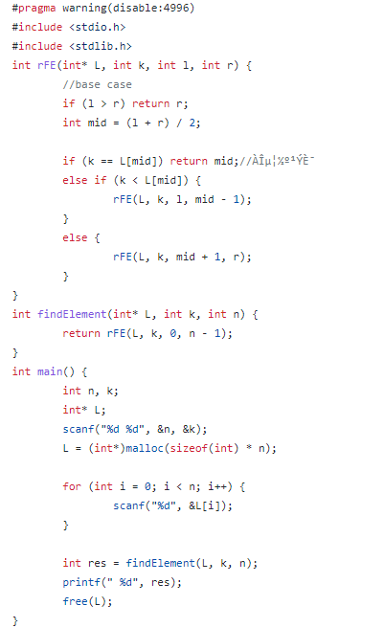
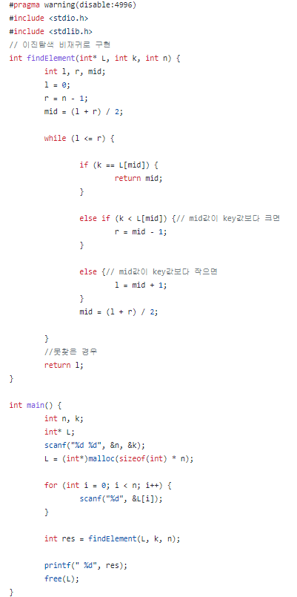
이진탐색
1. 재귀 버전
2. 비재귀 버전
Base case: left가 right보다 클 때

Slide 8
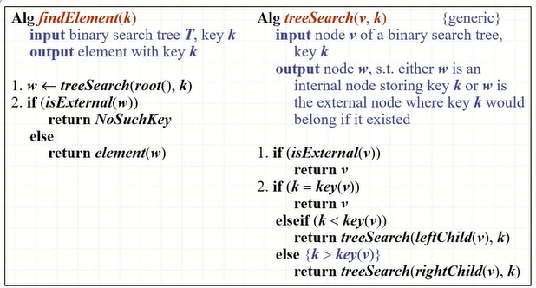
이진탐색트리
트리 탐색
(1) 이진탐색트리란
부모 노드의 key 값이
- 왼쪽 자식 노드의 key 값보다는 크고
오른쪽 자식 노드의 키 값보다는 작거나 같다
루트 노드에서 시작해서 더 작다면 왼쪽으로, 크다면 오른쪽으로 가면 된다.
(2) 성능
공간: O(n)
2. 시간: O(h)
- 최악의 경우 O(n)
- 최선의 경우 O(log n)
base case: 외부 노드에 도달했을 때

Slide 9
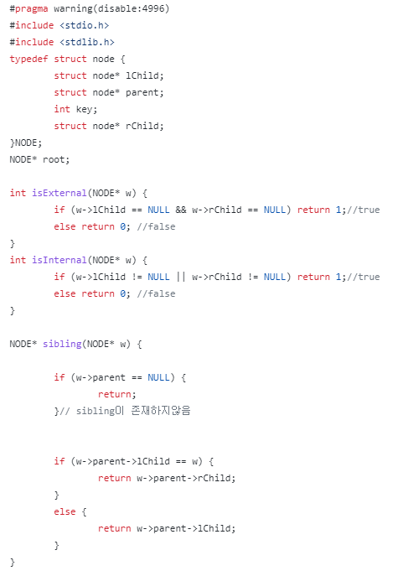
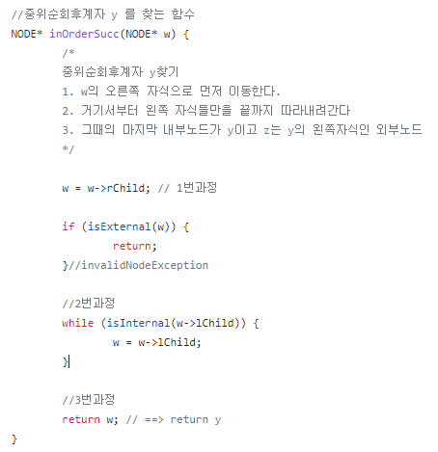
이진탐색트리
외부 노드 여부 함수
내부 노드 여부 함수
자식 노드 여부 함수

Slide 10
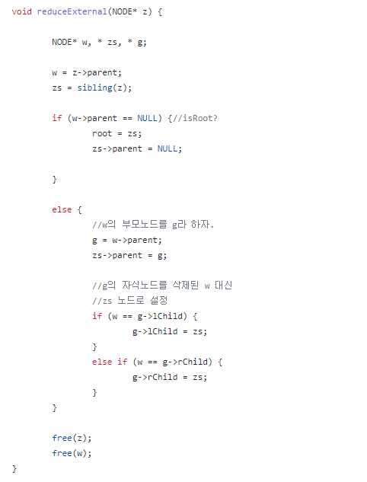
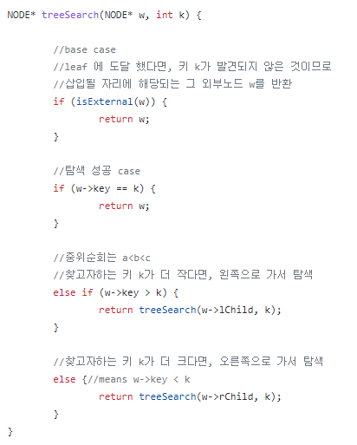
이진탐색트리

Slide 11
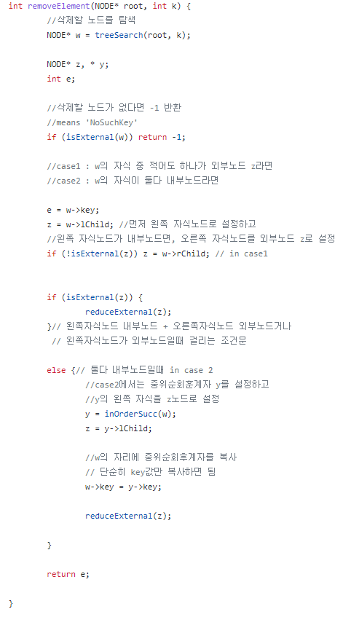
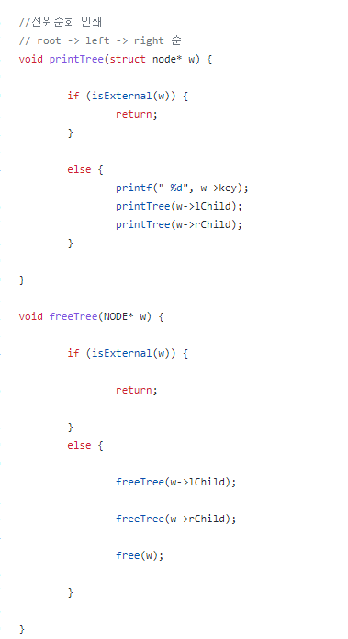
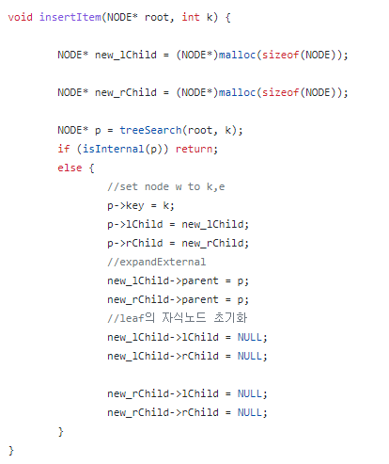
이진탐색트리

Slide 12
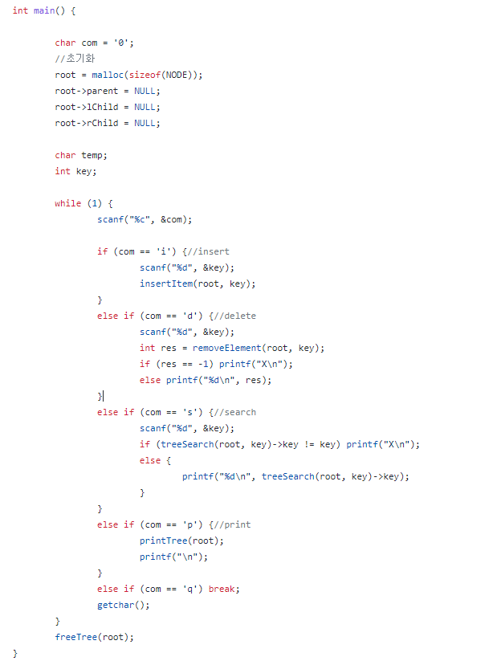
이진탐색트리

Slide 13
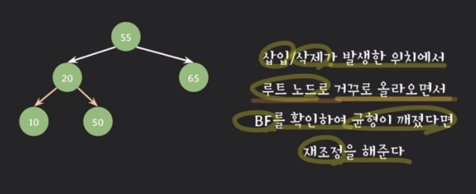
AVL 트리
트리 탐색

Slide 14
6조 최고은 / 이재윤
3주차
Q&A
참고 블로그: https://man-25-1.tistory.com/

